Slide 1


ЦРТАЊЕ
ПРАВОУГАОНИКА И КВАДРАТА
Данијела Крговић

Slide 2
1. Цртаћемо помоћу шестара и лењира правоугаоник страница АВ=5cm и BC=2cm.
Кликните на линк и погледајте видео,
а затим пратите следеће слајдове и нацртајте у свесци.
https://www.youtube.com/watch?v=I5W03car3NQ

Slide 3
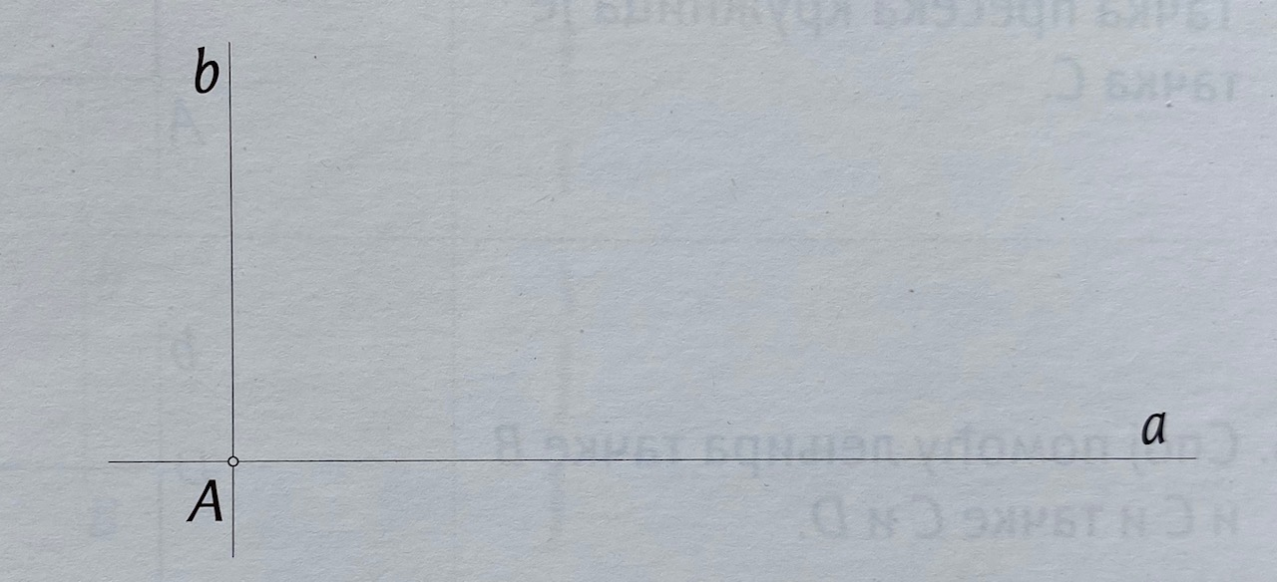
Нацртај две међусобно нормалне праве а и b
и тачку пресека обележи словом А.

Slide 4
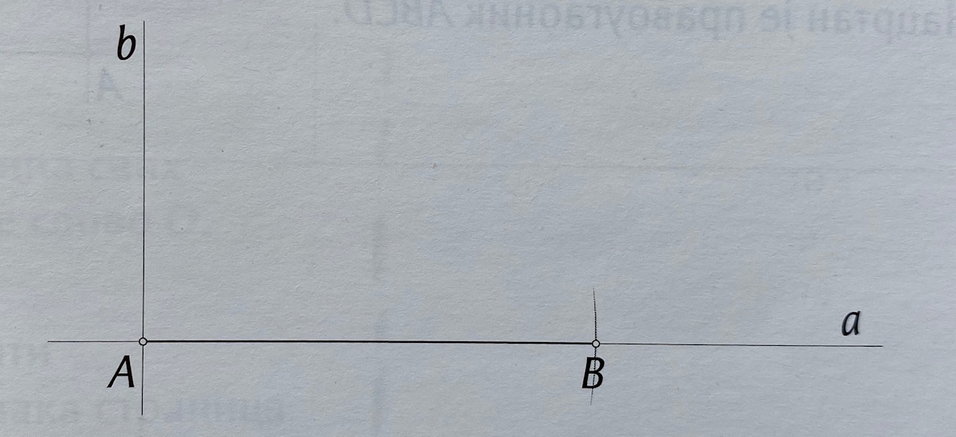
Помоћу шестара одмери дужину дужи АВ и пренеси је на праву а тако што иглу шестара забодеш у тачку А, а другим крајем шестара опиши лук и обележи тачку В на правој а.

Slide 5
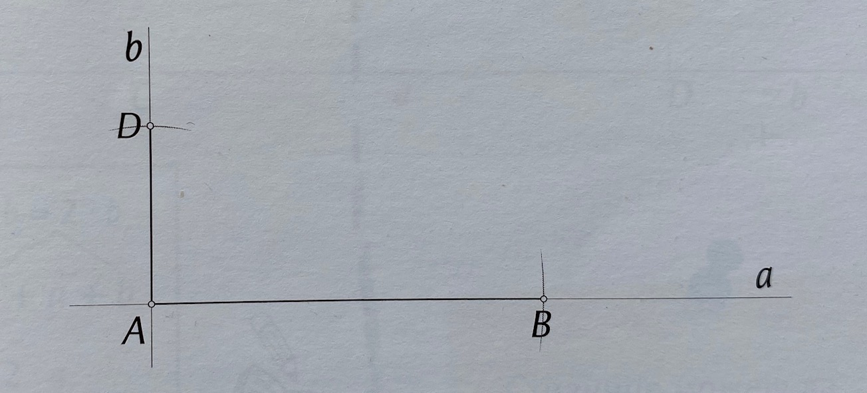
Отвором шестара одмери дужину дужи BC и пренеси је на праву b тако што иглу шестара забодеш у тачку А, а другим крајем шестара обележиш тачку D на правој b.

Slide 6
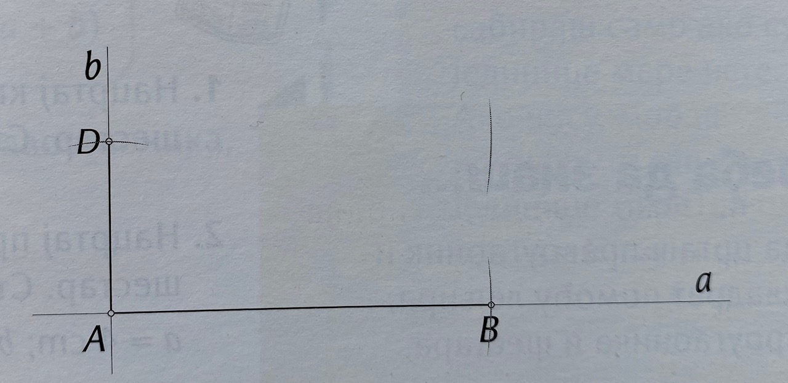
Узми отвором шестара дужину дужи АВ и из тачке D нацртај лук као на цртежу.

Slide 7
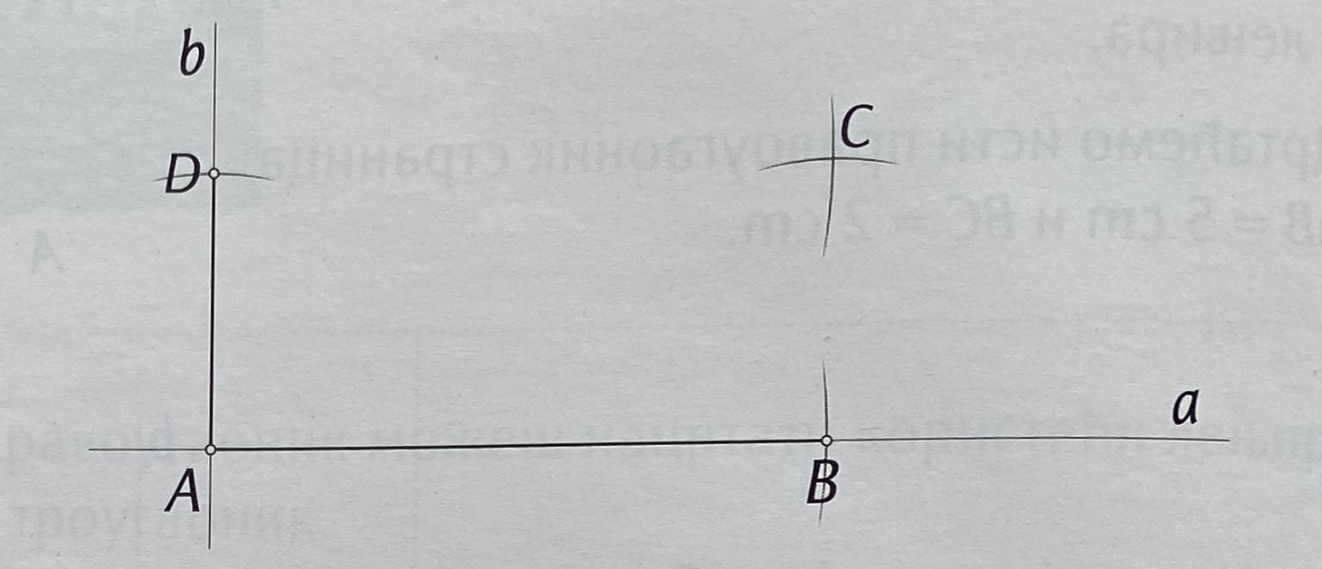
Шестаром одмери дужину дужи АD и из тачке В нацртај лук као на цртежу. Тачку пресека обележи С.

Slide 8
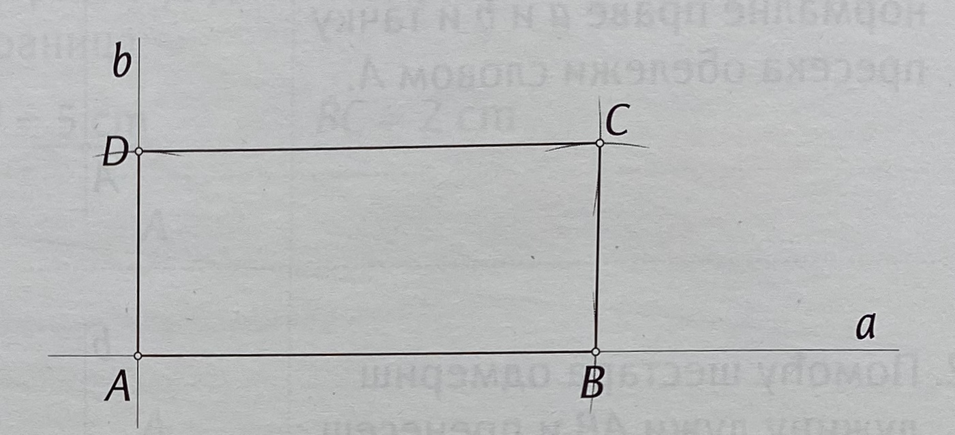
Споји помоћу лењира тачке В и С и тачке С и D.

Slide 9
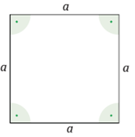
2. Истим поступком нацртај помоћу шестара и лењира
квадрат страница 3cm и обележи темена.

Slide 10

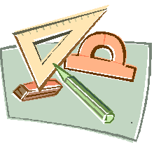
КРАЈ

